Slide 1

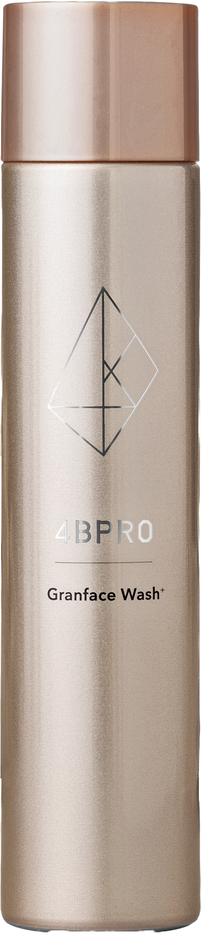
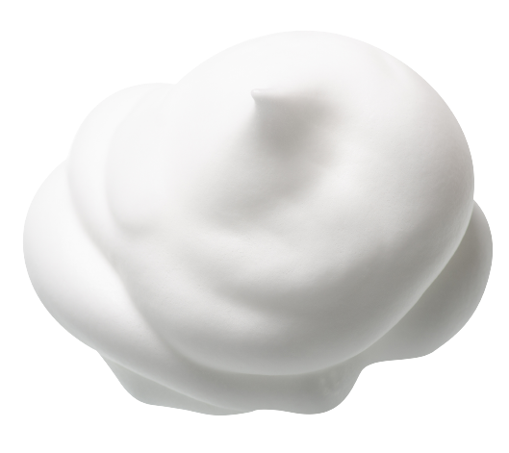
泡
あわ
が
も
っ
ち
高濃度
炭酸洗顔
Granface Wash⁺
￥4,950(税込)
り

